Slide 1
Урок русского языка
и читательской грамотности во 2 классе

Slide 3
Р.Фархади
«Сколько у тебя друзей?»

Slide 4
Проверка домашнего задания
Упражнение 118.
Хорошо в лесу (лес) в полдень. Зелёные (зелень)
ёлочки выгибают (гибкий) колючие (колкий) ветки. Красуется (краше) белая берёзка с душистыми листочками (лист). Дрожит (дрожь) серая осинка.

Slide 5
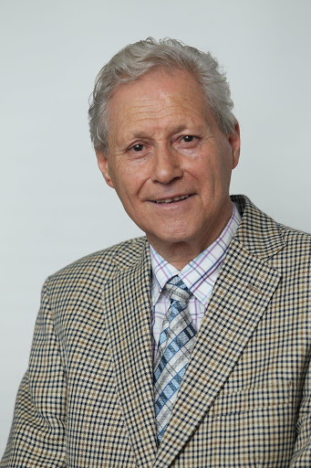
Раим Хакимович Фархади - поэт, прозаик, драматург, детский писатель, переводчик, заслуженный работник культуры Узбекистана. Родился в 1942 году в городе Самарканде .

Slide 6
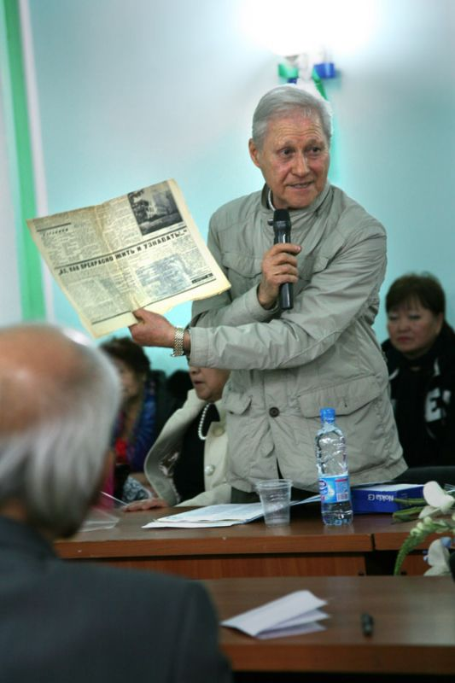
Первые стихи стал сочинять еще до школы, до азбуки, просто складывая слова.

Slide 7
Его дед и отец были
известными
учеными-медиками
Родился в 1942
году в городе
Самарканде
Багишамале
Первые стихи стал
сочинять еще
до школы, до азбуки,
просто
складывая слова
Поэт и сказочник
Раим Фархади является
главным редактором
детского экологического
журнала «Родничок»
(«Булокча»)
Раим Фархади
Первый сборник
стихотворений
«Утренняя песнь»
был опубликован
в 1964 году
Одна из основных
тем произведений
поэта – тема Родины.
«Сады ветров»,
«Синий город»,
«Фрески Афросиаба»

Slide 10
Что такое дружба?

Slide 12
В нашем классе,
В нашей школе,
Во дворе и на футболе,
И на улице моей
Много у меня друзей.

Slide 13
Утром с Абдуллой шагаю,
И с тобой, Мурад, играю.
У ворот нас ждёт Сергей.
Подводить нельзя друзей.

Slide 14
Чтобы друг твой
был надёжным,
Ты и сам таким
быть должен.

Slide 15
И тогда в стране твоей,
В мире, на планете всей –
Миллион, определённо,
Даже больше миллиона
Будет у тебя друзей!

Slide 16
Что делать чтобы у тебя было много друзей?
-Никогда не груби своим товарищам. Не называй обидными словами. Не давай им прозвищ.
- Не старайся кого-нибудь ударить или толкнуть, чтобы занять удобное для тебя место.
-Не забывай здороваться со всеми своими друзьями. Даже с теми из них, кто совсем маленький. Дружить можно и нужно и с малышами, и с большими ребятами.
-Если ты за что-либо обиделся на своего друга, постарайся поскорей забыть и простить ему свою обиду. Не злись!

Slide 17
Каким должен быть ты, чтобы друг твой был надёжным?
Сколько друзей на планете?
Ты и сам таким же быть должен.
Миллион,и даже больше миллиона.

Slide 20
ДОМАШНЯЯ РАБОТА.
Записать 5 пословиц о дружбе. Выразительно прочитать стихотворение Р.Фархади «Сколько у тебя друзей?»

Slide 21
СПАСИБО ЗА УРОК!

